Slide 1

Update punt 1: metamodel MIM 2.0
Pano

Slide 2
Lopende uitwerkingen / discussies
Relaties
Gegeven
Gegevenstype
Gegevensobject
Gegevensobjecttype

Slide 3
Relaties - Typering op conceptueel niveau
Welke typen objecten (Objecttypen) een rol spelen in de relatie;
Welke kardinaliteit daarbij geldt;
Hoe deze rollen worden benoemd (de naam van de rol);
Wat de naam is van de relatie;
Hoe de relatie wordt verwoord, dwz: hoe je hem zou uitdrukken in een zinnetje.

Slide 4
Voorbeeld dienstbetrekking
In een dienstbetrekking spelen de objecttypen «Natuurlijk persoon» en «Organisatie» een rol;
Daarbij geldt dat een organisatie één of meerdere natuurlijke personen in dienst heeft, en een natuurlijk persoon bij meerdere organisatie kan werken;
Een «Natuurlijk persoon» vervult de rol van «Werknemer» in deze relatie, een «Organisatie» vervult de rol van «Werkgever»;
De relatie heeft de naam "dienstbetrekking";
De relatie kan op de volgende wijzen worden verwoord:
«Werknemer» werkt voor «Werkgever»;
«Natuurlijk persoon» heeft werkgever «Organisatie»;
«Organisatie» heeft «Natuurlijk persoon» in dienst.

Slide 5
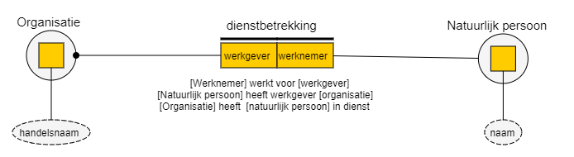
CIM uitgedrukt in FBM

Slide 6
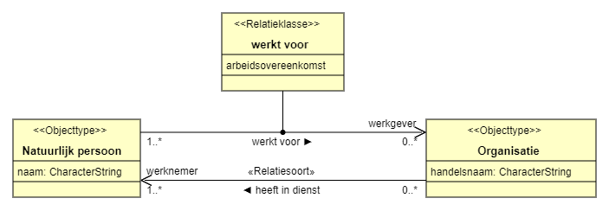
CIM uitgedrukt in MIM 1.2

Slide 7
Wat valt op?
Naam van relatiesoort en relatieklasse moet volgens MIM 1.2 gelijk zijn.
Hoewel er sprake is van 1 relatie (de dientsbetrekking) moet dit in MIM 1.2 als twee losse relatiesoorten beschreven worden.
Slechts ruimte voor 1 verwoording OF naam.
In het voorbeeld wordt gebruik gemaakt van een driehoekje om de leesrichting van de verwoording te duiden.

Slide 8
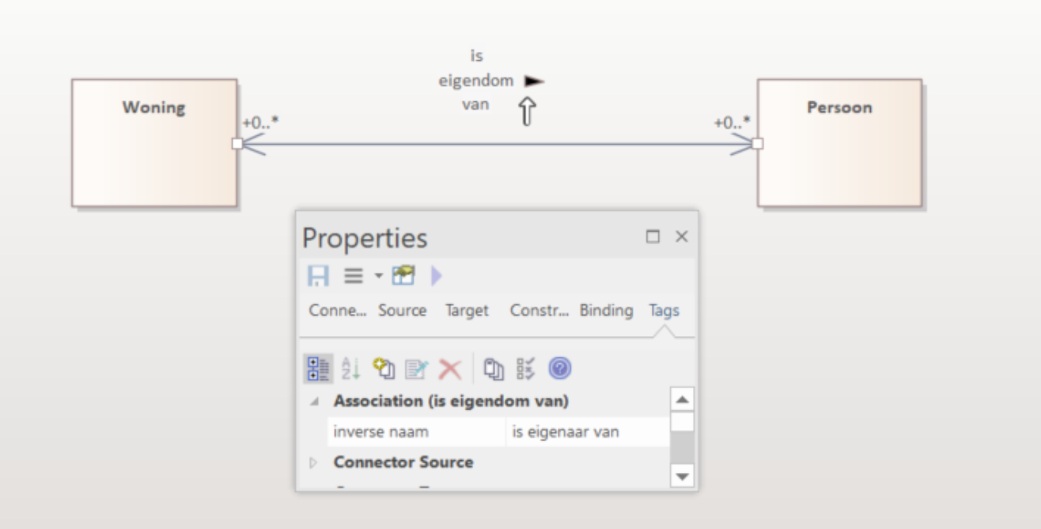
MIM 2.0 CIM WIP (discussion ongoing)
Welke objecttypen hebben een rol in een relatie?
Welke kardinaliteit hebben de objecttypen in de relatie?
Naam of verwoording van de relatie (er is geen verschil in naam of verwoording)
Als de relatie een naam (zelfstandig naamwoord) heeft zou het wel eens een relatieklasse kunnen zijn
Leesrichting van de naam of verwoording
Inverse leesrichting van de naam of verwoording
Vraag: hebben de relaties wel een richting nodig?
Naam van de rollen is niet van belang

Slide 9
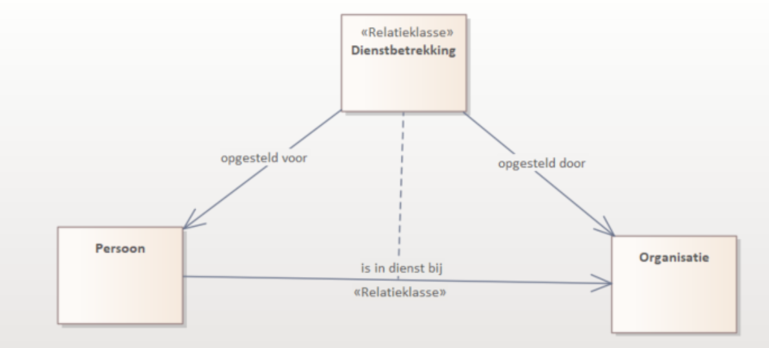
MIM 2.0 CIM WIP (discussion ongoing)
Relatieklassen:
Mogelijkheid voor extra benoemde associaties tussen objecttypen en relatieklassen.

Slide 10
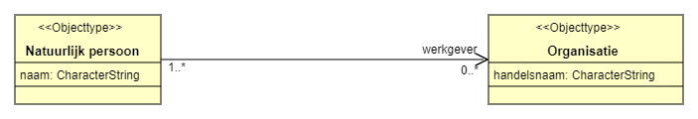
LGM uitgedrukt in MIM 1.2 (situatie 1)
Relatie wordt “bijgehouden” in het gegevensobjecttype Natuurlijk Persoon
Twee naamgevingsopties:
werkt voor
werkgever
Merk op dat geen naam is getoond bij de relatie. Deze is wel verplicht in MIM 1.2

Slide 11
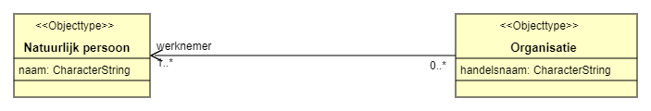
LGM uitgedrukt in MIM 1.2 (situatie 2)
Relatie wordt “bijgehouden” in het gegevensobjecttype Organisatie
Twee naamgevingsopties:
heeft in dienst
werknemer

Slide 12
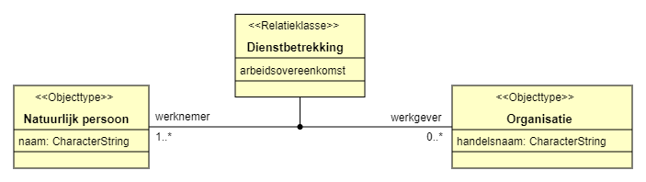
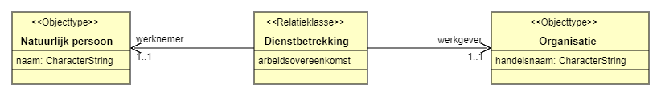
LGM uitgedrukt in MIM 1.2 (situatie 3)
Van de relatie zelf worden gegevens “bijgehouden”
Twee visualisaties denkbaar, die beiden exact hetzelfde uitdrukken.

Slide 13
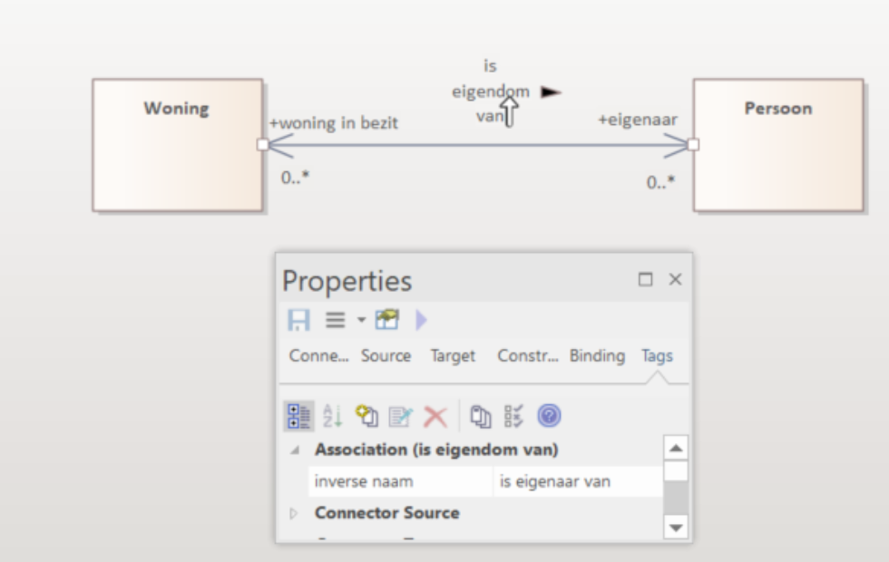
MIM 2.0 LGM WIP (discussion ongoing)
Benoemen van de rol van een objecttype in een relatie als een gegeven
Benoemen van het objecttype dat eigenaar is van die rol (property van). We spreken af dat in uml altijd het objecttype aan het andere assciatieeinde de eigenaar van de property is.
Een relatie zelf kan geen eigenaar van een relatierol zijn
Een relatie kan ook bi-directioneel zijn (een inverse relatie hebben)
Optioneel naam of verwoording van de relatie (inclusief leesrichting)
Optioneel naam of verwoording van de inverse relatie

Slide 14
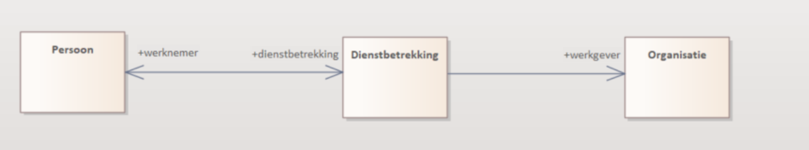
MIM 2.0 LGM WIP (discussion ongoing)
De relatieklasse wordt als “gewoon” gegevensobjecttype gemodelleerd.

Slide 15
Gegeven
Een gegeven is een vastgelegde uitspraak over een getypeerde eigenschap van een object. Kenmerkend aan een gegeven zijn een aantal elementen:
Een gegeven is vastgelegd: op papier, in steen, in een digitale vorm.
Een gegeven gaat over een object: het gaat over iets: de objecten die relevant zijn in het domein waarover we gegevens verwerken. Ik heb de volgorde gewijzigd.
Een gegeven is een uitspraak: zo'n uitspraak kan bijvoorbeeld een bewering, stelling of waarneming zijn en zo'n uitspraak kan gedaan worden door een mens of een sensor. Ook kan zo'n uitspraak betrekking hebben op een berekening of afleiding.
(alternatief voor uitspraak: uitdrukking ?)
Een gegeven betreft een eigenschap van dat object: het gegeven legt een uitspraak vast over een eigenschap die het object heeft. Dit kan zowel een kenmerk van het object zelf betreffen, als een relatie die een object heeft met een ander object.

Slide 16
Voorbeelden van een gegeven
[Jan]'s leeftijd is 25
[Jan]'s BSN-nummer is "12345679"
[Jan]'s lengte is 180 centimeter"
[Jan]'s geslacht is «mannelijk»
[Jan] is getrouwd met [Marie]
Met [Jan] wordt bedoeld: de verwijzing naar een specifiek object waarover uitspraken worden gedaan. De vijf uitspraken gaan over hetzelfde object.
Let op!! [Jan] is dus geen character string of naam

Slide 17
Gegevenstype
Een gegevenstype is een typering van gelijksoortige gegevens. Met een gegevenstype beschrijven we hoe een afzonderlijk gegeven er uit ziet, waarbij bovenstaande vier elementen terugkomen. Van een gegevenstype wil je de volgende zaken weten:
Hoe refereer je naar het object waarover het gegeven gaat? Welke identificerende eigenschappen gebruik je daarbij?
Over welke eigenschap gaat zo'n gegeven? (dwz: relatie naar het CIM waarin de eigenschappen zijn beschreven)
Welke waarden zijn mogelijk bij dit gegeven, welke beperkingen gelden hierbij? En hoeveel waarden zijn (gelijktijdig) mogelijk voor de betreffende eigenschap?
Welke informatie is er over de uitspraak zelf nodig?
In welke vorm vindt de vastlegging logisch gezien plaats, zijn er beperkingen aan de manier waarop deze vastlegging mag plaatsvinden?
Is een uitspraak over deze eigenschap van het object verplicht om vast te leggen?
Kan het gegeven worden afgeleid uit andere gegevens?
Heeft het gegeven een default waarde?
(En meer. Zie ook metagegevens MIM 1.2)

Slide 18
Soorten gegevenstype
Vier verschillende soorten gegevenstypen zijn te onderscheiden:
Gegevenstypen waarbij sprake is van letterlijke waarden.
Een gegevenstype over de eigenschap «leeftijd» of «BSN-nummer» zijn voorbeelden van dergelijke gegevenstypen.
Gegevenstypen waarbij sprake is van classificerende waarden. Bij dit gegevenstype is geen sprake van een letterlijke waarde en refereert de waarde aan een betekenis die meer is dan de letterlijke waarde zelf.
Een gegevenstype over de eigenschap «geslacht» is een voorbeeld van een dergelijk gegevenstype.
Gegevenstypen waarbij sprake is van complexe waarden. Bij dit gegevenstype is sprake van een waarde die is opgebouwd uit enkele afzonderlijke onderdelen die gezamenlijk de complexe waarde vormen.
Een gegevenstype over de eigenschap «lengte» is een voorbeeld van een dergelijke gegevenstype (in dit geval bestaat de complexe waarde uit een getal en een eenheid).
Gegevenstypen waarbij sprake is van een waarde die refereert aan een ander object. Bij dit gegevenstype is sprake van een waarde die een referentie bevat naar dit andere object.

Slide 19
Gegevensobject
Een gegevensobject is een groep van gegevens over één of meerdere objecten. Zet enkele gegevens bij elkaar, en je hebt een gegevensobject. Deze vastlegging van meerdere gegevens biedt ook mogelijkheden voor de vorm waarin de afzonderlijke gegevens zijn vastgelegd.
Een voorbeeld van een gegevensobject, bestaande uit vijf gegevens:
Er is een object [Jan]
De leeftijd (van dit object) is 25
Het BSN-nummer (van dit object) is "12345679"
De lengte (van dit object) is 180 centimeter"
Het geslacht (van dit object) is «mannelijk»
(dit object) is getrouwd met [Marie]

Slide 20
Gegevensobject
Een gegevensobject kan ook gegevens bevatten die over andere objecten gaan. Meta-gegevens bijvoorbeeld: gegevens over het gegevensobject zelf.
Het registratiemoment (van dit gegevensobject) was 12-03-2024 om 15:22:12
Het registratie-ID (van dit gegevensobject) is 1234567874
Ook kunnen er gegevens opgenomen worden in het gegevensobject over andere objecten die aan dit gegevensobject zijn gerelateerd.
De naam van de woonplaats (van dit object) is "Enschede"

Slide 21
Gegevensobjecttype
Een gegevensobjecttype is een typering van gelijksoortige gegevensobjecten. Met een gegevensobjecttype beschrijven we hoe een afzonderlijk gegevensobject er uit ziet, als groepering van gegevens. Van een gegevensobjecttype wil je de volgende zaken weten:
Welke gegevenstypen zijn onderdeel van dit gegevensobjecttype?
Welke gegevenstypen zijn beoogd voor de identificatie van het object waarover de gegevens gaat? (dwz: welke gegevenstypen vormen de sleutel)
Welke metagegevenstypen worden toegevoegd aan het gegevensobjecttype?
Welke gegevenstypen gaan over andere objecten dan het gegevensobjecttype zelf? En hoe is het toegangspad van dit object naar het object waarover deze objecttypen gaat? (zoals in het «naam van de woonplaats» voorbeeld: dit gegevenstype gaat niet over het hoofdonderwerp [Jan] maar over zijn woonplaats)
(Optioneel - relatie naar het CIM): welk objecttype is het hoofdonderwerp van dit gegevensobjecttype, dwz: over welk type objecten gaan gegevensobjecten van dit gegevensobjecttype?

Slide 22
Bedankt!

